Slide 1
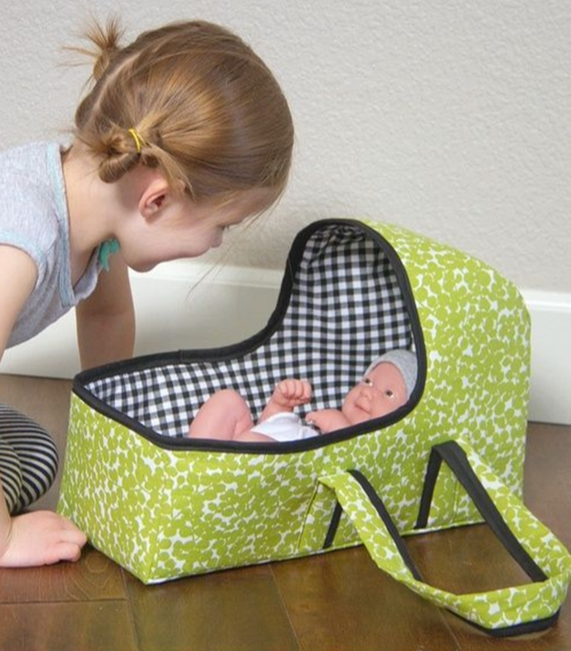
Мастер-класс «Сумка-переноска для куклы»
ЧДОУ «Детский сад №37 ОАО «РЖД»
Воспитатель:
Швакова Н.В.
Москва – 2020 г.

Slide 2
Оборудование и материалы: -коробка из картона (например, из-под обуви); -плёнка самоклеящаяся или скотч строительный; -шнур или лента, для ручек; -ткань для подушечки и матрасика; -наполнитель синтетический; -ножницы.

Slide 3
-Оклеиваем внешние и внутренние стороны коробки скотчем (или плёнкой); -выкраиваем матрасик в соответствии с размерами дна коробки, набиваем наполнителем и простёгиваем произвольно; -выкраиваем из ткани наволочку для подушечки, квадрат в соответствии с длиной короткой стороны дна коробки, набиваем наполнителем и зашиваем открытый срез.

Slide 4
-Делаем симметрично с противоположных сторон отверстия и вставляем шнур или ленту нужной длины; -украсить при желании; -положить матрасик и подушечку в «сумку-переноску», подобрать куклу подходящего размера и можно пользоваться.

Slide 5
Преимущество такой игрушки для прогулок в том, что мало пачкается и изготавливается из подручных материалов без финансовых затрат.

